Slide 1
«Билингвизм у детей плюсы и минусы»
Автор: Лапна Надежда Николевна
МАДОУ №47 «Дельфин»

Slide 2
Цель: Понять специфику обучения билингвальных детей в детском саду.
Задачи: - Проанализировать , специфику языкового и личностного развития билингвальных детей - Преимущества и сложности билингвальных детей с педагогической точки зрения - Возможные методические приемы обучения билингвальных детей русскому языку и на русском языке - Возможные методические приемы использования языковых компетенций в педагогическом процессе ребенка-билингва на занятиях

Slide 3
Билингвизм - двуязычие - латинские: bi- «два, двойной» и lingua «язык».
Билингвизм — это способность владеть двумя языковыми системами одновременно.
Билингвы — это люди, владеющие двумя наречиями сразу. При этом усваиваются они в ранний период или один за другим по мере взросления ребенка. Истинным билингвом в науке принято считать только тех детей, которые находились в среде двуязычия с рождения и не заучивали диалекты специально. То есть осваивали их естественным путем через общение с носителями дома, в обществе.
Интерференция — это
негативное явление взаимодействия двух языковых систем.
Оно возникает неизбежно и объективно.
Проявляется в акценте, отклонениях от норм речеобразования
(во времени формирования навыков говорения), смешении грамматических, синтаксических, фонетических правил.
Диглоссия — это
речевая ситуация,
когда в школе, на работе, на улице человек разговаривает на общепринятом языке, а дома, в тесном кругу знакомых и родных —
на втором.
Такая схема общения характерна для семей иммигрантов.

Slide 4
Виды билингвизма
 | Виды | Характерные признаки
По источнику возникновения | Национальный (этнический) | Носитель наречия живет в республике, которая входит в многонациональное государство. Дома общается на этническом наречии, в обществе — на официальном государственном языке.
 | Индивидуальный | Наблюдается не у группы лиц, а у отдельного ребенка из семьи. Например, если он выучил язык сам, в школе, на курсах, а в семье разговаривает на общепринятом наречии.
 | Естественный | Второй язык усваивается, а не заучивается специально. Речь переключается на нужное наречие автоматически.
 | Искусственный | Второй язык усваивается, а не заучивается специально. Речь переключается на нужное наречие автоматически.

Slide 5
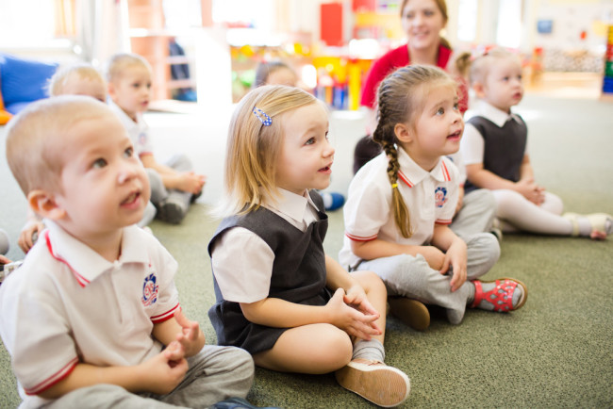
Виды билингвизма
 | Виды | Характерные признаки
По возрастному периоду овладения двуязычием | Ранний | Языки осваиваются детьми с рождения.
 | Поздний | Второй язык появляется в речи в позднем возрасте, связан с необходимостью его выучить в связи с переездом в другую страну, сменой семейного положения, командировками.

Slide 6
Виды билингвизма
 | Виды | Характерные признаки
По способности понимать письменную, устную речь и воспроизводить свои мысли | Рецептивный | Носитель языка способен понять услышанное, прочитанное и передает информацию на том языке, котором владеет свободнее.
 | Репродуктивный | Индивид передает полученную информацию на том языке, на котором она воспроизводилась собеседником, была написана в книге.
 | Продуктивный | Это естественный билингвизм. Носитель говорит, думает на обоих языках свободно. Способен передавать информацию на любом из усвоенный с рождения наречий.

Slide 7
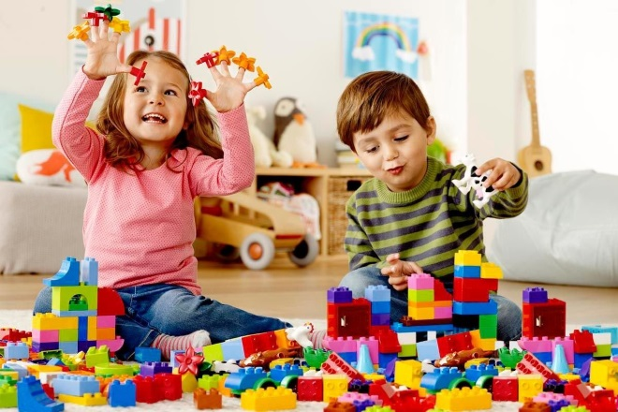
Виды билингвизма
Врождённый
(также ранний) билингвизм –
когда ребёнок учится одновременно базовому и иностранному с рождения
(разный родной язык у родителей или переезд в другую страну в раннем детском возрасте)
В научном понимании различают:
Приобретённый
(также поздний) билингвизм –
когда человек
(взрослый или подросток)
начинает осваивать второе иностранное направление после того, как сформированы навыки общения на родном языке.

Slide 8
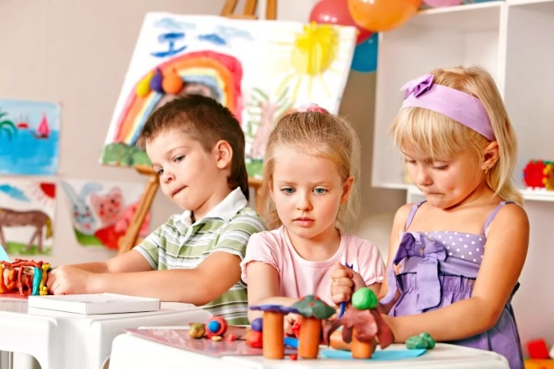
Преимущества билингвизма
Дети-билингвы
обладают следующими характеристиками
интеллектуального и социального развития:
гибкое мышление;
восприимчивость к другим культурам;
легкая социальная адаптация в новом коллективе;
высокий уровень развития металингвистического восприятия;
умение выполнять несколько задач одновременно;
повышенный уровень фокусировки внимания;
дивергентное мышление.

Slide 9
Основные проблемы билингвизма
Задержки речевого развития на ранних этапах
Нарушения звукопроизношения
Бедность словарного запаса
Это может привести к замедлению интеллектуального развития, если не обратить на проблему внимание вовремя.
Это мнение современными логопедическими сообществами активно опровергается:
сваливать речевые задержки только на наличие нескольких языков в окружении ребенка необъективно,
они могут возникать по другим естевенным причинам, как и у детей монолингвов.
Происходит из-за смешения фонем в разных языках.
В результате появляется акцент, сложности с орфографией.
Это характерная проблема для двуязычных людей. Хотя в общем количестве слов дети билингвы от сверстников не отстают.
Они могут называть один предмет двумя словами на разных наречиях.

Slide 10
Профессионализм педагогов
является важным условием для работы с детьми-билингвами.
Педагоги используют разнообразные методы и приемы, формы работы, стимулирующие речевую деятельность детей: практические занятия, проектная деятельность, создание проблемных ситуаций, в которых ребенку необходимо высказаться (высказать свою просьбу, мнение, суждение и т.д.), игры, загадки, использование опорных схем и картинок в обучении рассказыванию и др.
Педагогические работники ОУ осуществляют в своей работе с детьми - билингвами следующие виды деятельности:
- коммуникативная (реализация потребности в коммуникации, умение слушать и слышать “другого”, вовлечение в различные формы речевого общения);
- общественная (проведение праздников, конкурсов, выставок, фестивалей);
- игровая (развитие познавательной и двигательной активности);
- художественно-эстетическая.
Со стороны педагогов

Slide 11
Со стороны родителей
Для успеха и уверенности в своих силах детям необходимо ежедневное соучастие в процессе образования не только педагогов, но также и родителей.
Включение родителей в педагогический процесс является важнейшим условием адаптации и полноценного речевого развития ребенка. Образовательная программа не может дать полноценных результатов, если она не решается совместно с семьей.
Для этого в ОУ должны создаваться условия для привлечения родителей к участию в образовательно-воспитательном процессе:
привлечение родителей обучающихся к проведению
различных культурно-массовых мероприятий;
проведение открытых итоговых занятий, отчетных
мероприятий с приглашением родителей обучающихся;
проведение индивидуальных консультаций для
родителей;
оформление и обновление информационного
стенда для родителей в холле.

Slide 12
Со стороны родителей
Одна из основных задач родителей билингвов — создать условия для правильного освоения двух языков и умения применять знания в будущем.
Есть мнение, что раннее погружение в двуязычную среду способствует более успешному овладению языковыми системами.
Но изучать диалекты и наречия можно как параллельно, так и последовательно.

Slide 13
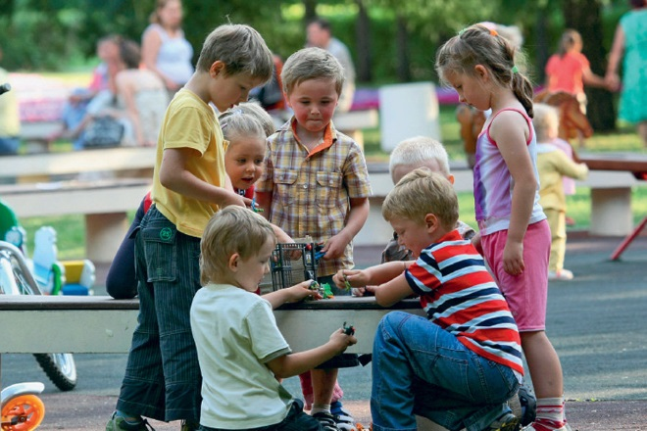
Развитие речи – одна из главных задач развития детей. Известно, что начиная уже с младшего дошкольного возраста, ребенок проявляет большой интерес к языковой деятельности, "экспериментирует со словом", создает новые слова, ориентируясь как на смысловую, так и на грамматическую сторону языка. При стихийном речевом развитии лишь немногие дети достигают высокого уровня. Тем более хуже это удается детям, для которых татарский язык не является родным.
Поэтому необходимо специальное обучение, главной задачей которого является следующее: вызвать у детей интерес к языку и обеспечить творческий характер речи.

Slide 14
Быть билингвом – это
«уметь осуществлять речевую деятельность
(точнее отдельные виды речевой деятельности или их комплекс),
пользуясь в зависимости от ближайшей социальной среды, цели общения, информированности о собеседнике и тому подобными языковыми средствами
не одного, а двух языков, имея более или менее свободный выбор языка
для общения.»
А.А. Леонтьев

Slide 15
Литература
Баринова И. А., Нестерова О. А. о некоторых особенностях языковой личности билингва // Филологические науки. Вопросы теории и практики. Т: Грамота, 2015. № 4. Ч. 1
Выготский Л. С. К вопросу о многоязычии в детском возрасте. — В кн.: Выготский Л. С. Умственное развитие детей в процессе обучения. М. — Л., 1935
Билингвизм и особенности овладения иностранными языками у детей дошкольного возраста/ Ефременко Л.В., Самедова А.И.// Педагогика и психология образования. – 2017
Билингвизм. Особенности двуязычного воспитания/ Баженова О. – 2016
Детский билингвизм: одновременное усвоение двух языков / Чиршева Г.Н. – 2012
Дешериев Ю.Д. Проблема создания системы билингвистических понятий и вопросы методики ее применения в исследовании // Методы билингвистических исследований. М.: Астрель, 1976. - 20-33 с.
Чиршева Г.Н. Особенности формирования лексикона ребенка-билингвина// Проблемы детской речи.-Спб.:Образование, 2001. - №5. – 126-143 с.

